Slide 1
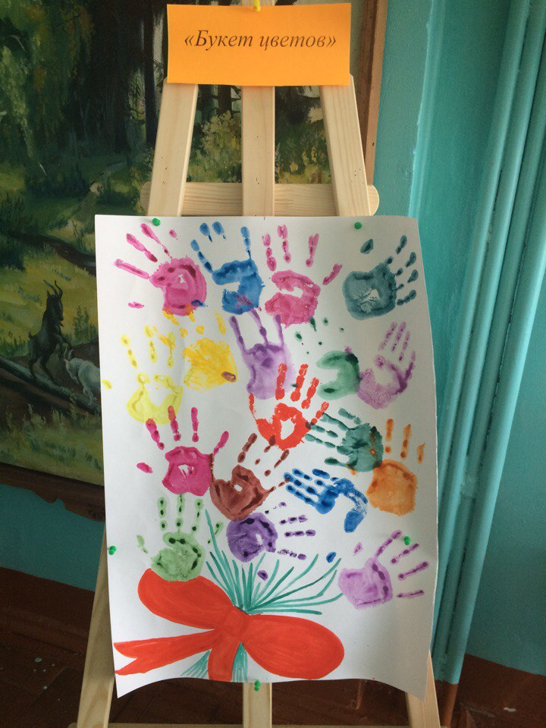
«Букет цветных ладошек»

Slide 2
«Разноцветные ладошки» - самый простейший из методов рисования – рисование пальцами и ладошками. Такая техника рисования даёт ребенку ощущение непосредственного взаимодействия с красками, а также дарит незабываемые впечатления от манипуляций с цветом. Также этот метод положительно влияет на развитие мелкой моторики рук детей раннего и дошкольного возраста, что в свою очередь имеет воздействие на развитие речи, интеллекта, познавательной активности ребят.

Slide 3
Цель (для ребенка): Нарисовать красивый рисунок.
Задачи (для ребенка): 1. внимательно слушать воспитателя 2. выполнять задания воспитателя. 3. научиться придумывать рисунок из ладошки
Цель (для педагога): Обучать детей нетрадиционным методам рисования.
Задачи (для педагога): 1. Формировать интерес к нетрадиционной технике рисования.
2. Развивать творческую фантазию, умение передавать характер рисуемого объекта, добиваясь выразительности с помощью цвета, дополнительных деталей. 3. Воспитывать аккуратность, положительные взаимоотношения в группе.
Материал: ватман, краски разных цветов, кисточки, баночки с водой, салфетки.
Участники: дети старшей группы.

Slide 4
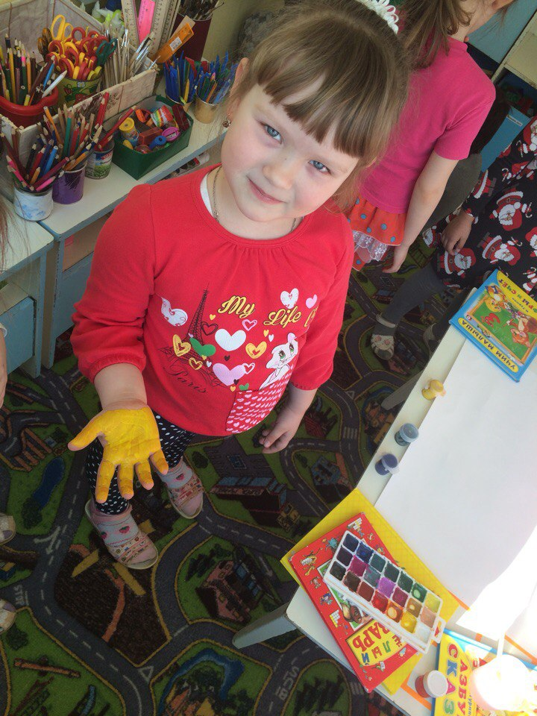

Slide 5
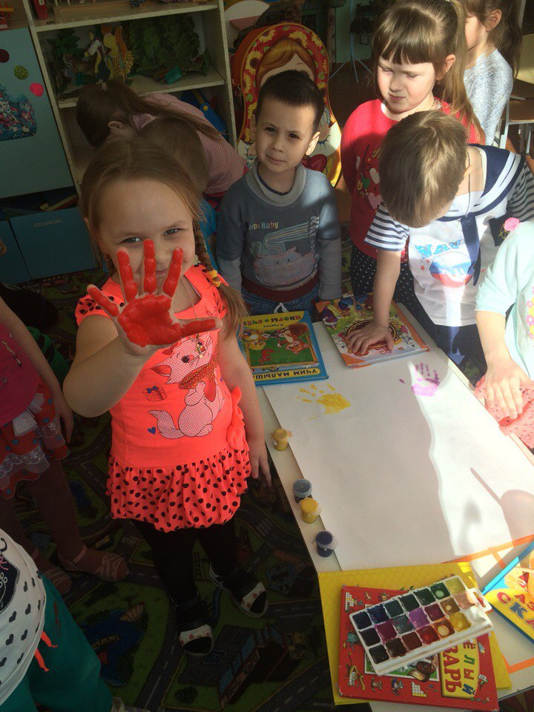

Slide 6
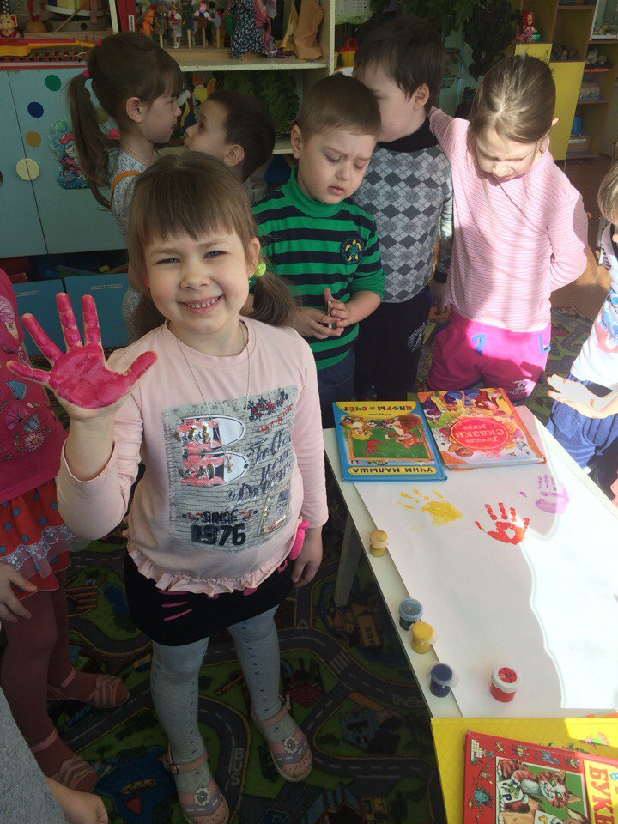

Slide 7
